Slide 1
Фильмография Булдакова Алексея Ивановича

Slide 2
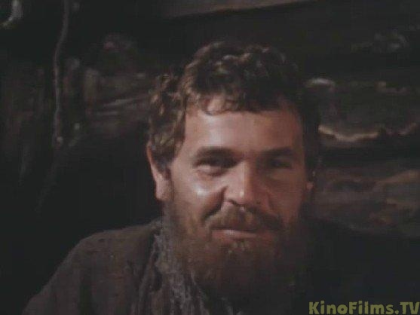
1982 год Фильм- «Сквозь огонь» Роль- Савелий

Slide 3
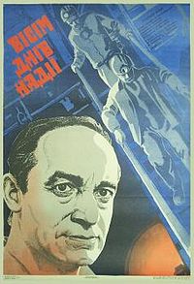
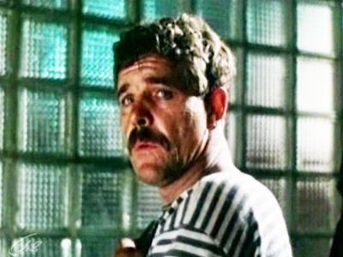
1984 год Фильм – «Восемь дней надежды» Роль – Костя Голубицкий

Slide 4
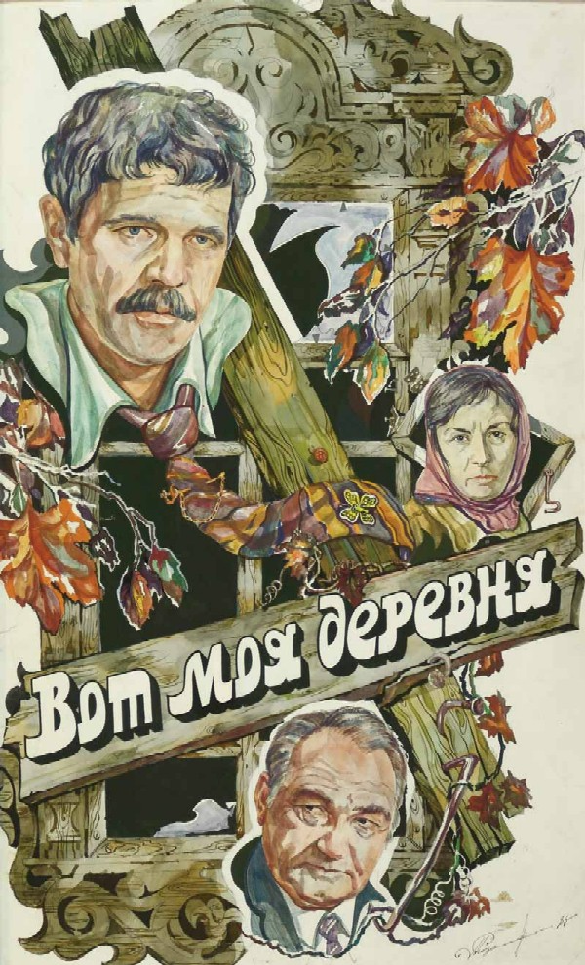
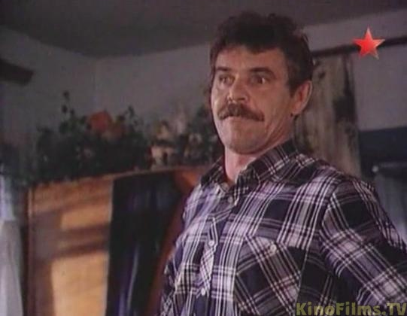
1985 год Фильм – «Вот моя деревня» Роль – Павел Петрович Зузенок

Slide 5
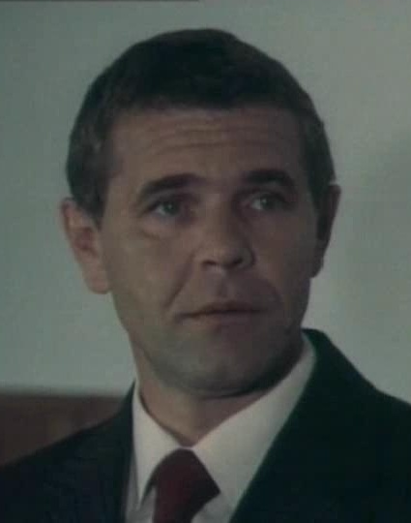
1986 год Фильм – « Личный интерес» Роль - парторг

Slide 6
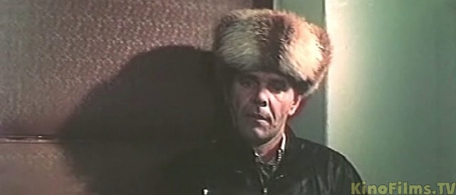
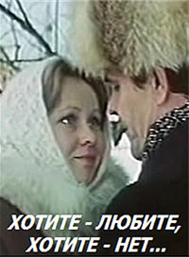
1987 год Фильм – «Хотите - любите, хотите – нет…» Роль - Артем

Slide 7
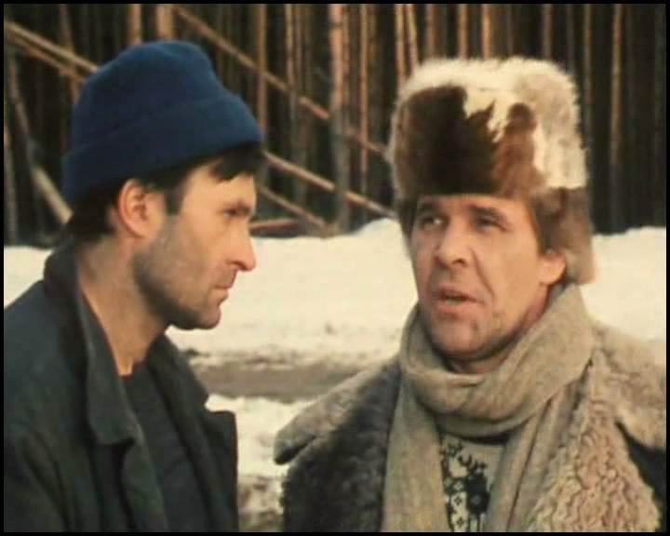
1988 год Фильм – « За все заплачено» Роль - Храмов

Slide 8
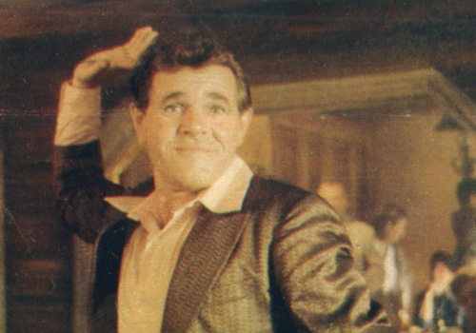
1989 год Фильм – «Кому на Руси жить…» Роль – Иван Бачурин

Slide 9
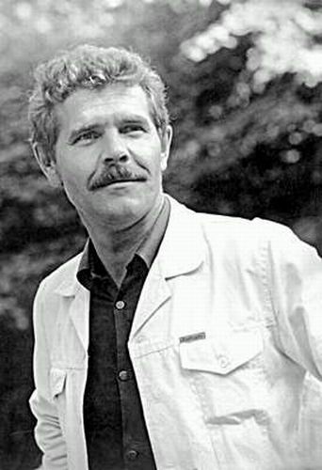
1990 год Фильм – «Войди в каждый дом» Роль - Егор

Slide 10
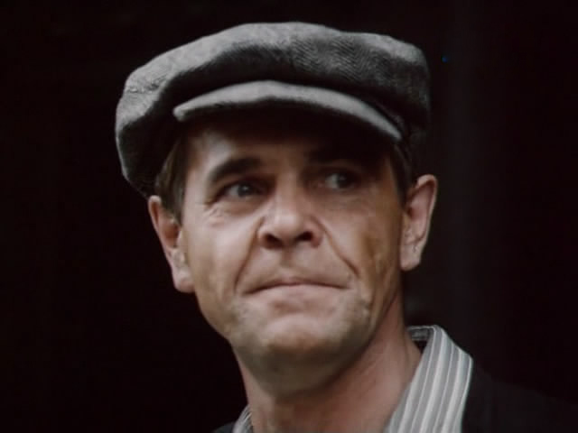
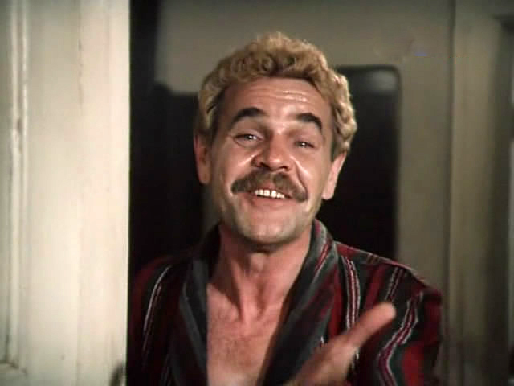
1992 год Фильм – «Белые одежды» Роль – Иннокентий Кондаков

Slide 11
1993 год Фильм – «Трам – тарарам или Бухты – Барахты» Роль - Николаич

Slide 12
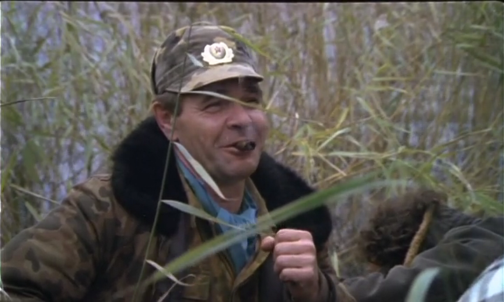
1994 год Фильм – «Особенности национальной охоты» Роль – генерал Михалыч

Slide 13
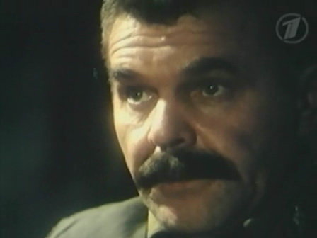
1995 год Фильм – «Я – русский солдат» Роль – Степан Матвеевич

Slide 14
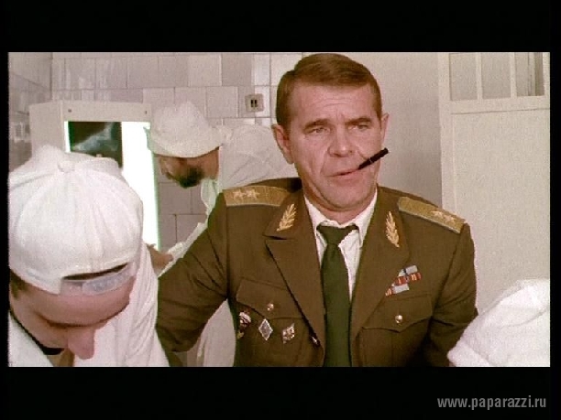
1996 год Фильм – «Операция«С Новым годом!» Роль – генерал Иволгин

Slide 15
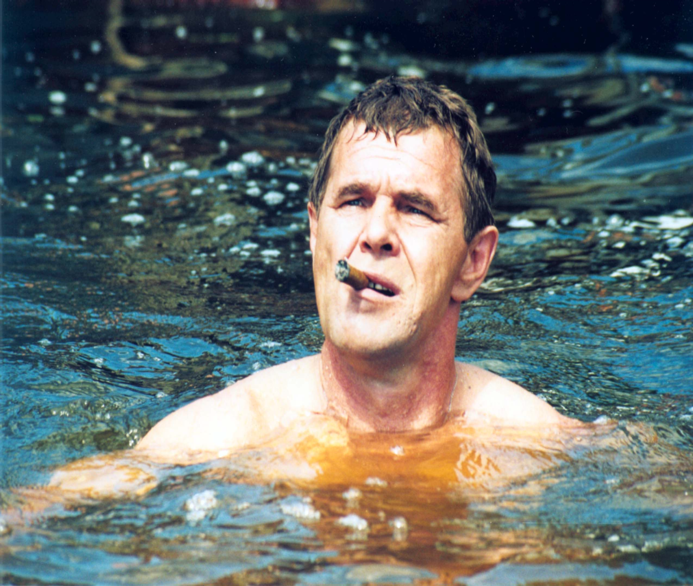
1997 год Фильм – «Особенности национальной рыбалки» Роль – генерал Иволгин

Slide 16
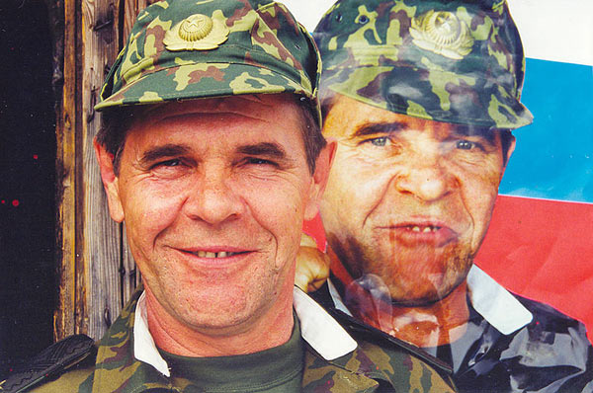
1998 год Фильм – « Блокпост» Роль - генерал

